Slide 1
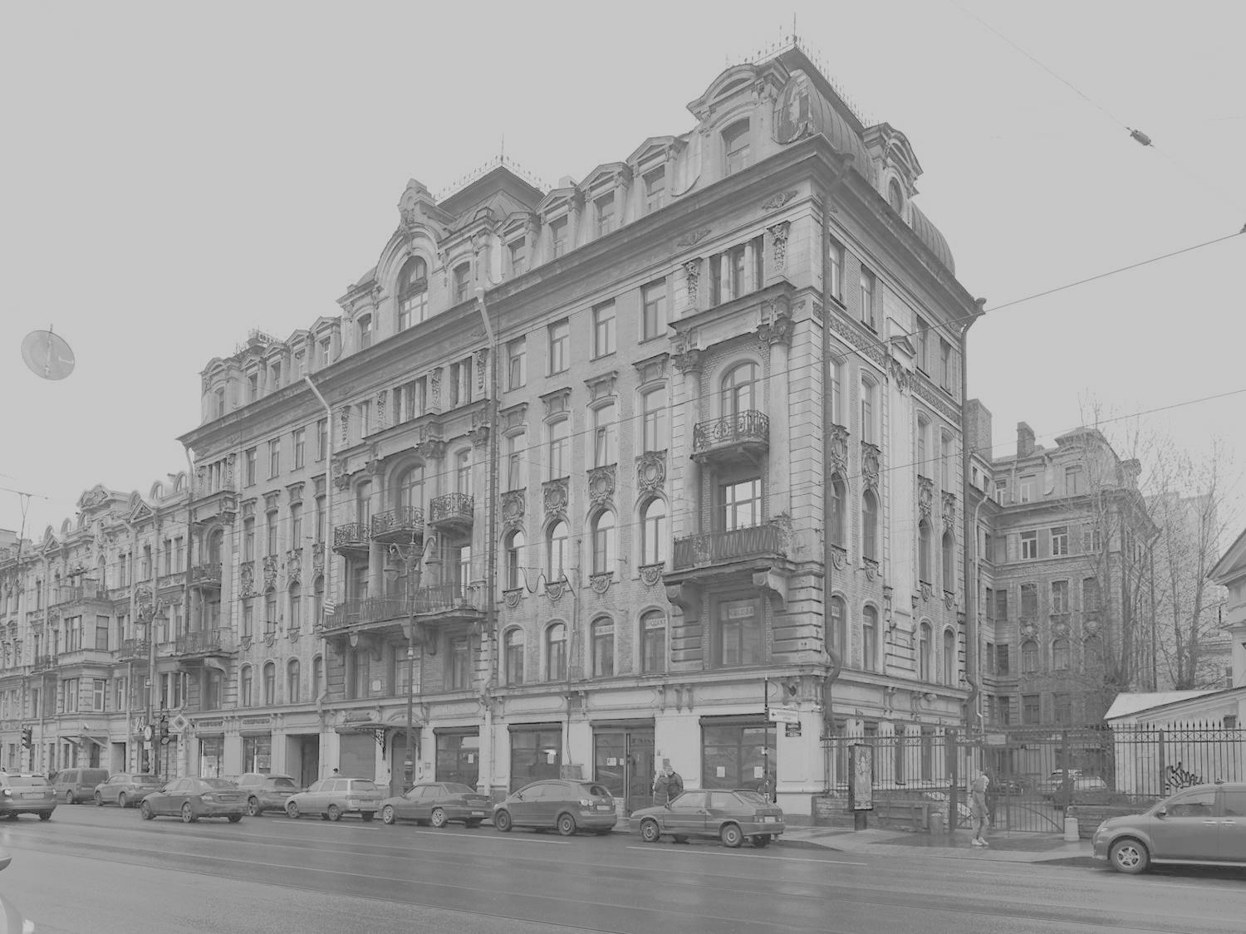
Современные реалии развития коммерческого учета тепловой энергии в МКД.

Slide 2
Федеральный закон от 23.11.2009 N 261-ФЗ (ред. от 14.07.2022) «Об энергосбережении и о повышении энергетической эффективности и о внесении изменений в отдельные законодательные акты
Российской Федерации»
Статья 13. Обеспечение учета используемых энергетических ресурсов и применения приборов учета используемых энергетических ресурсов при осуществлении расчетов за энергетические ресурсы
Производимые, передаваемые, потребляемые энергетические ресурсы подлежат обязательному учету с применением приборов учета используемых энергетических ресурсов. Требования настоящей статьи в части организации учета используемых энергетических ресурсов распространяются на объекты, подключенные к электрическим сетям централизованного электроснабжения, и (или) системам централизованного теплоснабжения, и (или) системам централизованного водоснабжения, и (или) системам централизованного газоснабжения, и (или) иным системам централизованного снабжения энергетическими ресурсами. Если иные требования к местам установки приборов учета используемых энергетических ресурсов не установлены настоящим Федеральным законом, другими федеральными законами, иными нормативными правовыми актами Российской Федерации, исполнение требований настоящей статьи в части организации учета используемых энергетических ресурсов применительно к объектам, подключенным к системам централизованного снабжения соответствующим энергетическим ресурсом, должно обеспечивать учет используемых энергетических ресурсов в местах подключения указанных объектов к таким системам либо применительно к объектам, используемым для передачи энергетических ресурсов, в местах подключения смежных объектов, используемых для передачи энергетических ресурсов и принадлежащих на праве собственности или ином предусмотренном законодательством Российской Федерации основании разным лицам.

Slide 3
Препятствия к установке приборов учета энергоресурсов:
1. Миф пропагандирующий идею отсутствия обязанности собственников помещений оплачивать установку общедомовых приборов учета. По мнению сторонников рассматриваемой лжетеории, общедомовые приборы учета обязаны установить либо РСО, либо УО/ТСЖ/ЖСК, при этом все расходы по установке ОПУ указанные лица должны нести самостоятельно, возложения таких расходов на собственников помещений лжетеоретики не допускают.
Суть лжетеории:
Статья 13 Федерального закона от 23.11.2009 № 261-ФЗ (далее – Закон 261-ФЗ) устанавливает обязанность ресурсоснабжающих организаций (далее – РСО) «осуществлять деятельность по установке, замене, эксплуатации приборов учета используемых энергетических ресурсов, снабжение которыми или передачу которых они осуществляют» и «совершить действия по оснащению приборами учета используемых энергетических ресурсов, снабжение которыми и передачу которых указанные организации осуществляют, объектов, инженерно-техническое оборудование которых непосредственно присоединено к принадлежащим им сетям инженерно-технического обеспечения и которые не были оснащены приборами учета используемых энергетических ресурсов в установленный срок».
2. В законе нет прямого указания на то, что собственника можно принудить установить индивидуальный прибор учета. С точки зрения действующих норм права, возможность принудить собственника установить прибор учета выглядит неоднозначно. Ответ на подобный вопрос должен дать суд. Судебная практика о возложении на собственника обязанности установить индивидуальный прибор учета в России существует, но речь идет об единичных случаях. Однако есть способы подтолкнуть собственника к добровольной установке прибора учета.

Slide 4
3. Расчёты за коммунальные ресурсы должны вестись исходя из показаний приборов учёта. Но жители домов не обязаны передавать исполнителю услуг данные счётчиков, и это негативно влияет на корректность расчётов, в том числе за ресурсы на содержание общего имущества ((пп. «к(1)» п. 33 ПП РФ № 354). Те, кто таким правом не пользуется, получают счета, где объём ресурса за период равен среднемесячному потреблению, а спустя 3 месяца после передачи последних показаний объём рассчитывается исходя из норматива потребления (пп. «б» п. 59, п. 60 ПП РФ № 354).
4. На законодательном уровне не закреплено, что потребители обязаны оснащать свои квартиры «умными» счётчиками. Нет такой обязанности и при проведении капитального ремонта или реконструкции многоквартирного дома.
Но если управляющая домом организация или ТСЖ пришли к выводу, что внедрение в доме автоматизированной системы учёта ресурсов поможет существенно снизить объёмы КР на СОИ и бороться с хищением ресурсов, то ей следует:
Подготовить информацию для собственников помещений в доме: о плюсах для собственников от установки такой системы, о стоимости работ, о возможных источниках финансирования.
Организовать и провести общее собрание собственников согласно ст. ст. 44 – 46 ЖК РФ.
5. Установка «неправильного» счетчика. В подпольном обороте периодически появляются все новые изобретения народных «кулибиных», которые позволяют замедлить работу счетчика. И даже страх ответственности многих не останавливает перед соблазном сэкономить

Slide 5
Без налаженного учета и мониторинга систем, приступать к решению вопросов энергосбережения не имеет смысла. Нельзя сберечь то, что не учтено!

Slide 6
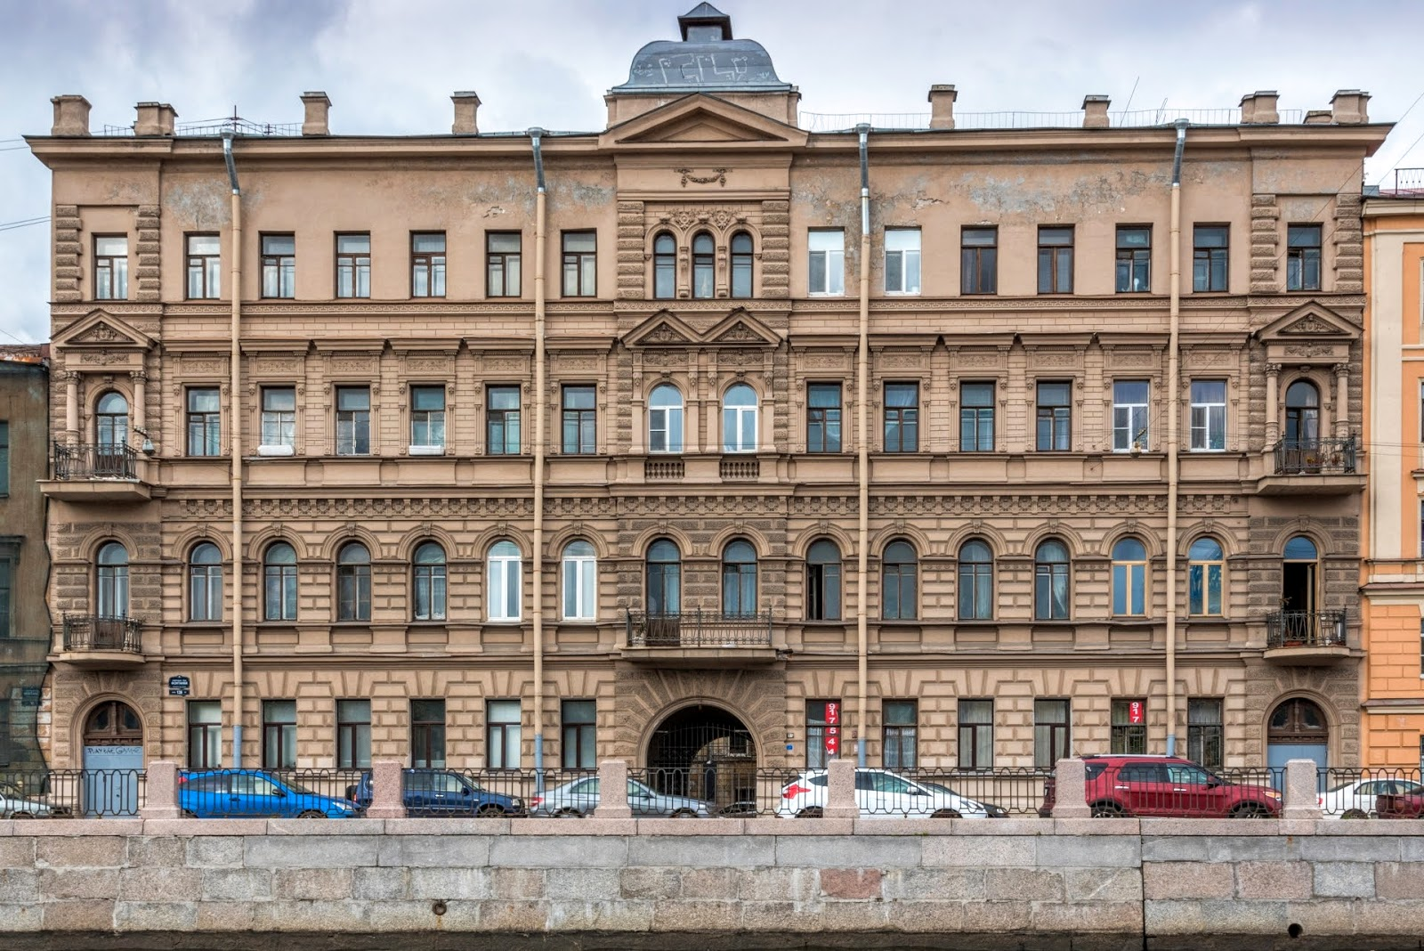
Вопрос энергоэффективности в России пока стоит не слишком остро. Некоторые россияне пребывают в иллюзии, что раз в стране есть большие запасы собственных энергоресурсов, их можно тратить, не задумываясь, а экономия — удел стран, вынужденных закупать нефть, газ и уголь за границей.
Вопрос энергоэффективности в России пока стоит не слишком остро. Некоторые россияне пребывают в иллюзии, что раз в стране есть большие запасы собственных энергоресурсов, их можно тратить, не задумываясь, а экономия — удел стран, вынужденных закупать нефть, газ и уголь за границей.

Slide 7
Наши контакты:
РОО «Наш дом на Неве», официальный представитель НП «Национальный центр «ЖКХ Контроль» в Санкт-Петербурге
Адрес: г. Санкт-Петербург, Наб. Обводного канала, д. 92, офис 312
Телефон: +7 (981) 169-10-71
Сайт: наш-дом-на-неве.рф

